Slide 1
Fotografie

Slide 2
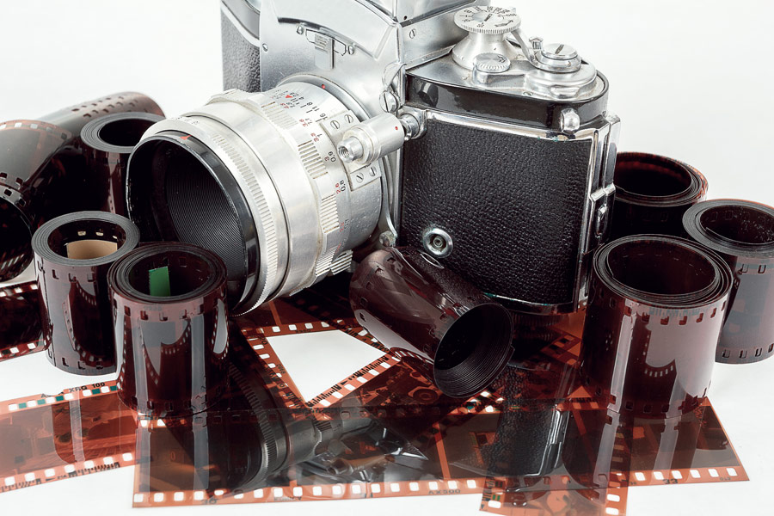
Wat is fotografie?
Momentopname
Vroeger en nu
Soorten fotografie
Kader
Aanzicht
Standpunt
Scherp en onscherp
Bewerkingsprogramma’s : bijv. Photoshop
Opdracht 1: 9 vragen
Opdracht 2: Kijkwijzer voorbeelden

Slide 3
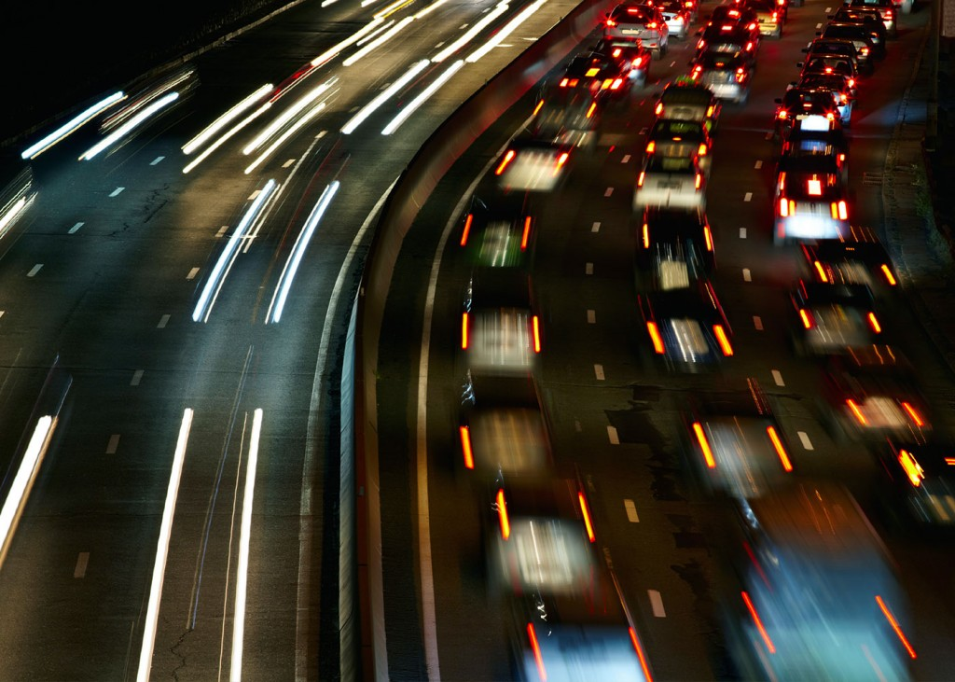
Een foto is een momentopname

Slide 4
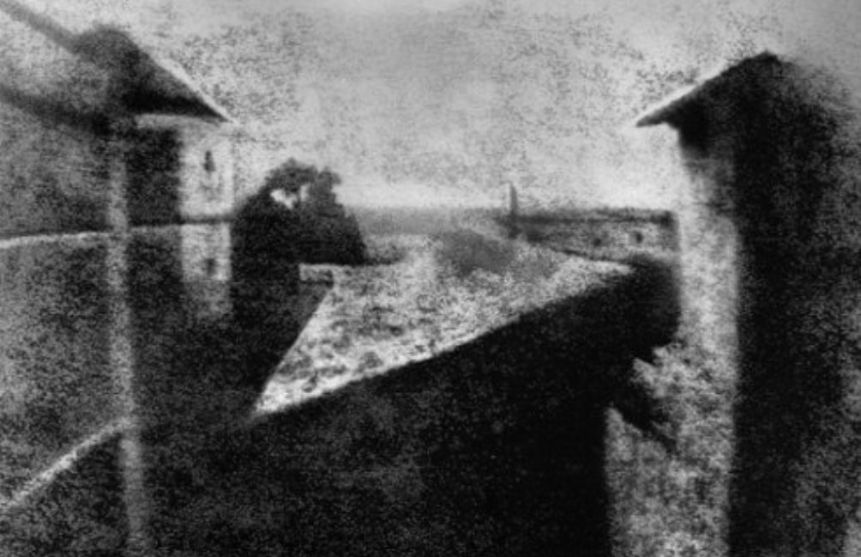
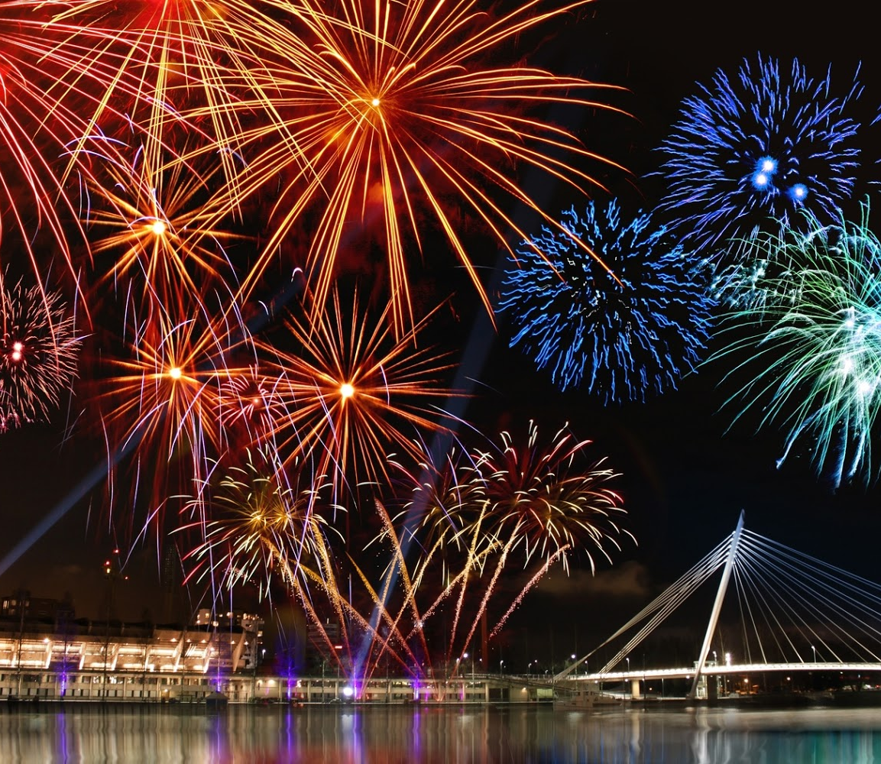
Vroeger en nu
Eerste foto (in 8 uur gemaakt) uit 1826 - nu 1/1000 sec

Slide 5
Soorten fotografie:
Reportage/ documentaire = voor krant of thema
Portret = person of groep
Architectuur = gebouwen
Landschap = natuur en dieren close-up of veraf
Mode = kleding en accessoires
Reclame = tijdschrift, affiches en posters
Stilleven = spullen
Industrieel = machines en materialen
En nog veel meer …

Slide 6
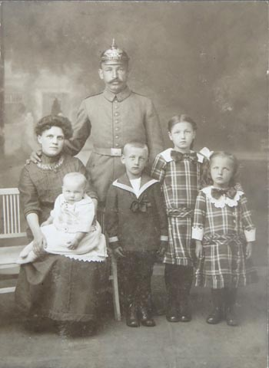
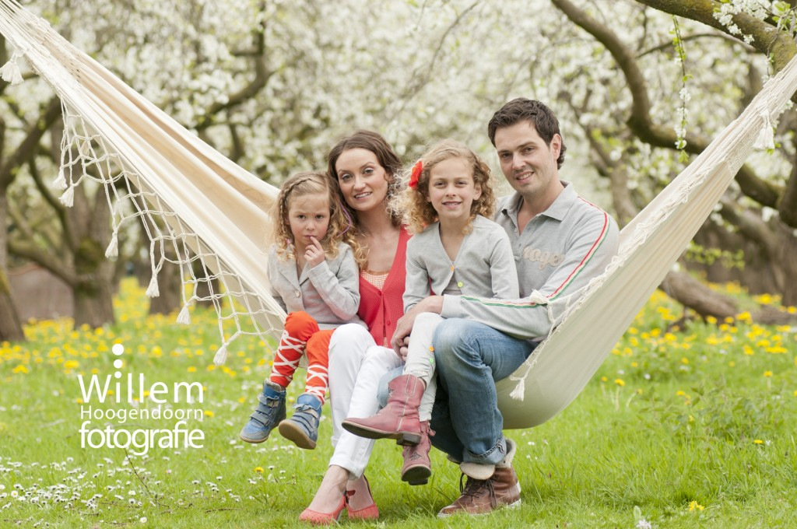
Familieportret

Slide 7
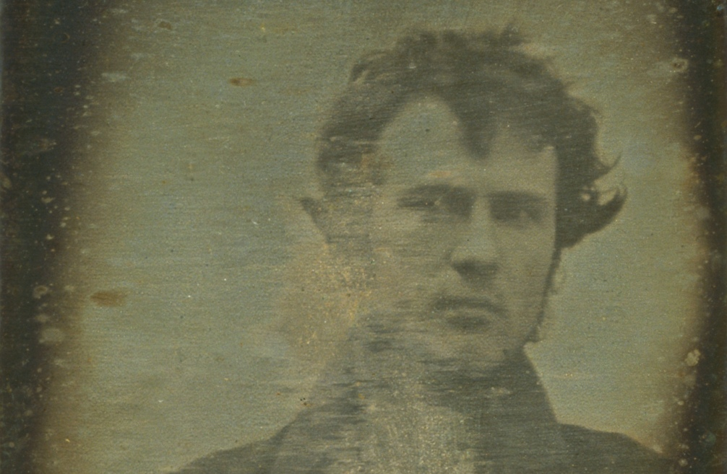
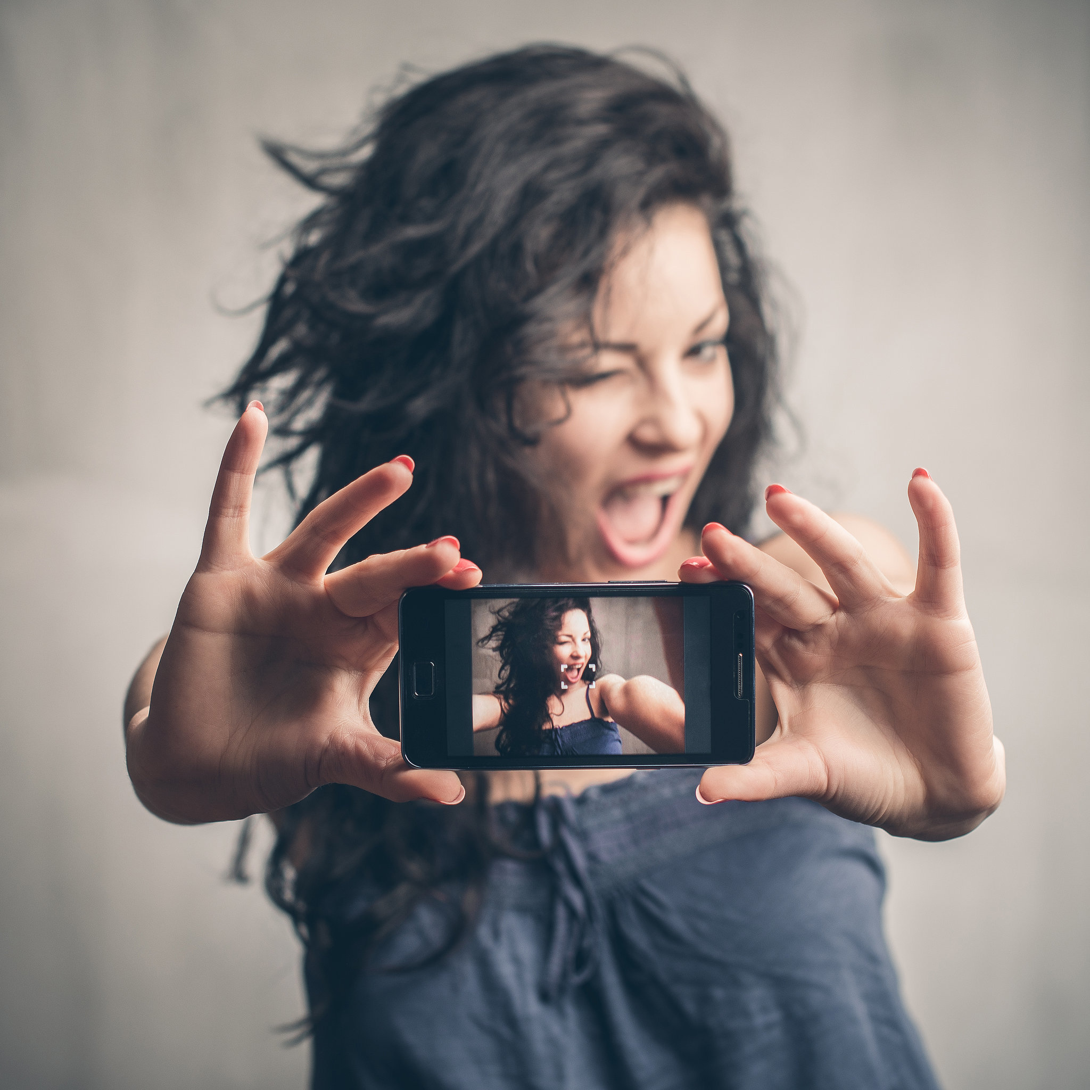
1839 – eerste selfie

Slide 8
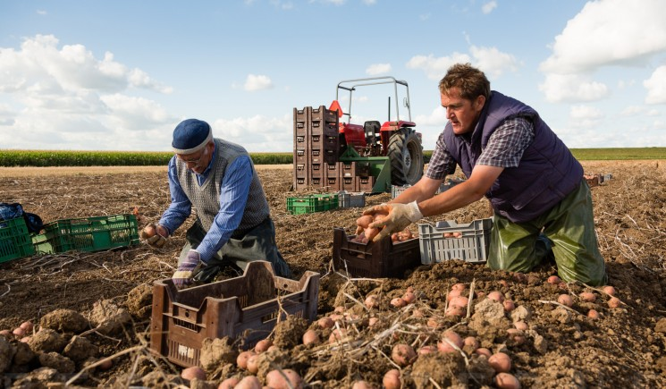
Documentaire- of reportage- fotografie
De werkelijkheid vastleggen bijv. nieuws of thematisch

Slide 9
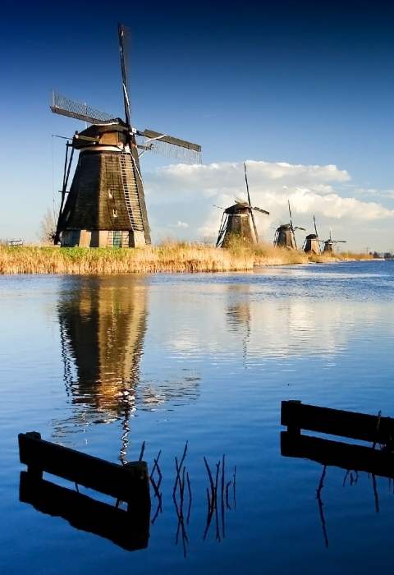
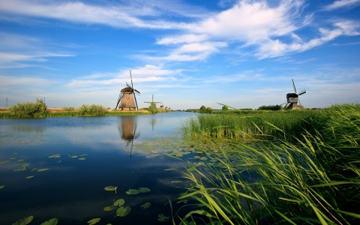
Kader = het beeldoppervlak
Staand OF Liggend

Slide 10
Afsnijding = dat sommige stukken gedeeltelijk van de foto zijn gesneden

Slide 11
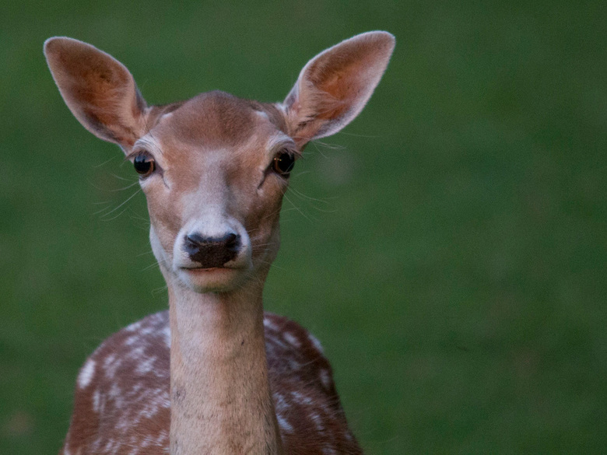
Aanzichten = kant waaruit je iets/iemand bekijkt
Vooraanzicht

Slide 12
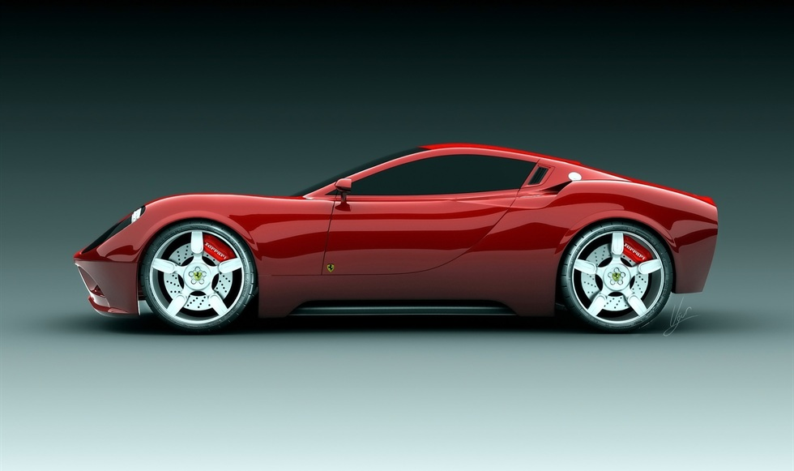
Zijaanzicht

Slide 13
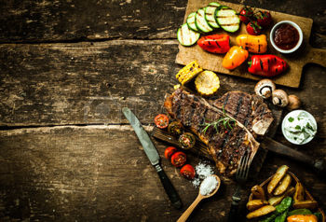
Bovenaanzicht

Slide 14
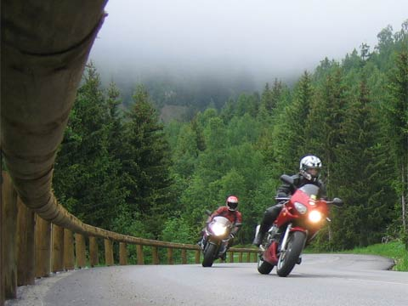
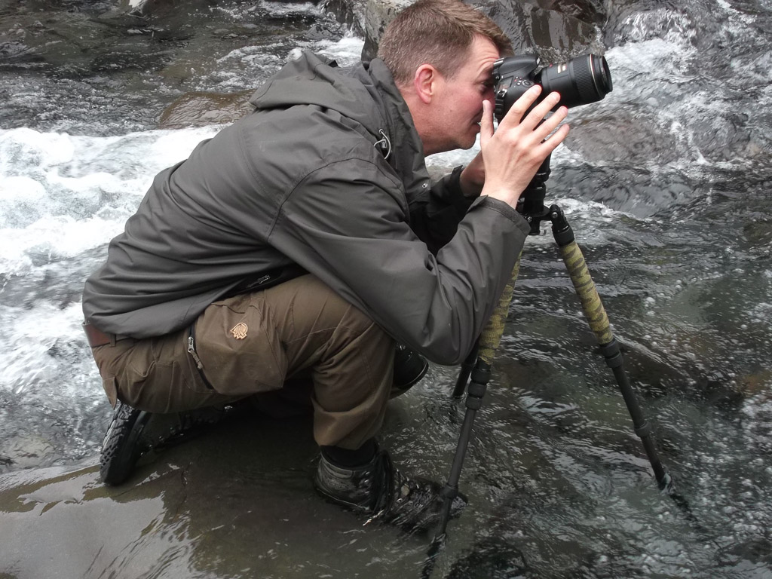
Standpunt = waar de fotograaf staat met zijn camera
Kikkerperspectief = laag standpunt

Slide 15
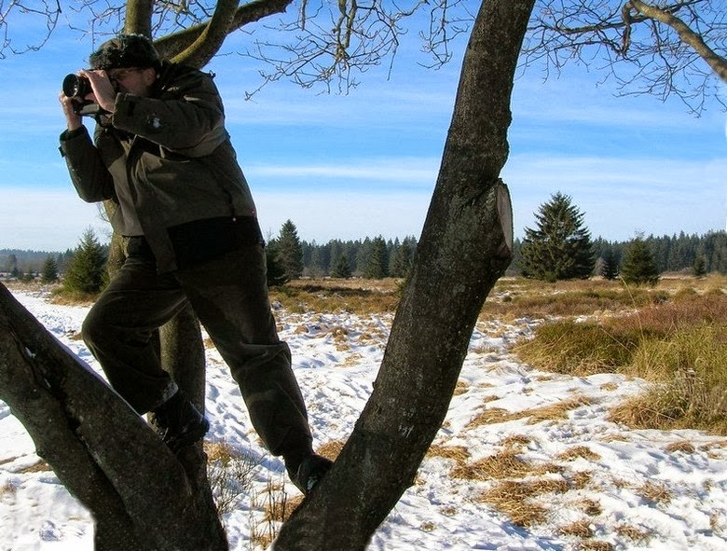
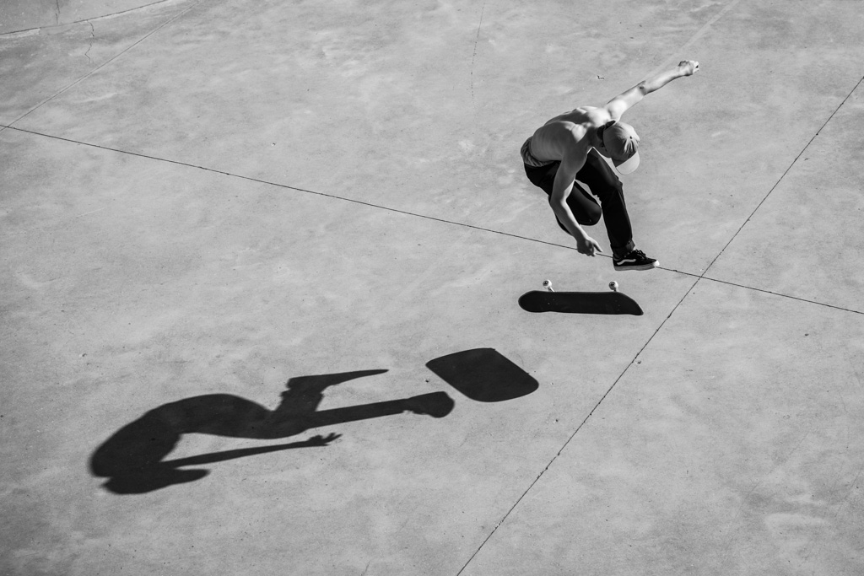
Vogel(vlucht)perspectief = hoog standpunt

Slide 16
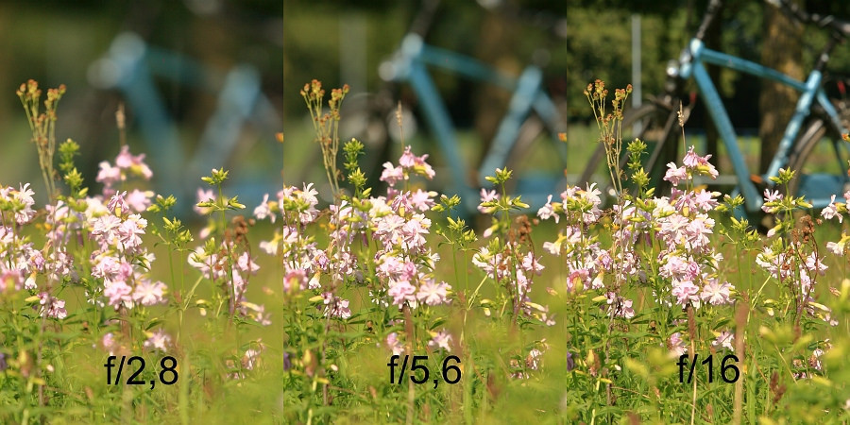
Scherpte en onscherpte (focus)

Slide 17
Kleur of Zwart-wit ?

Slide 18
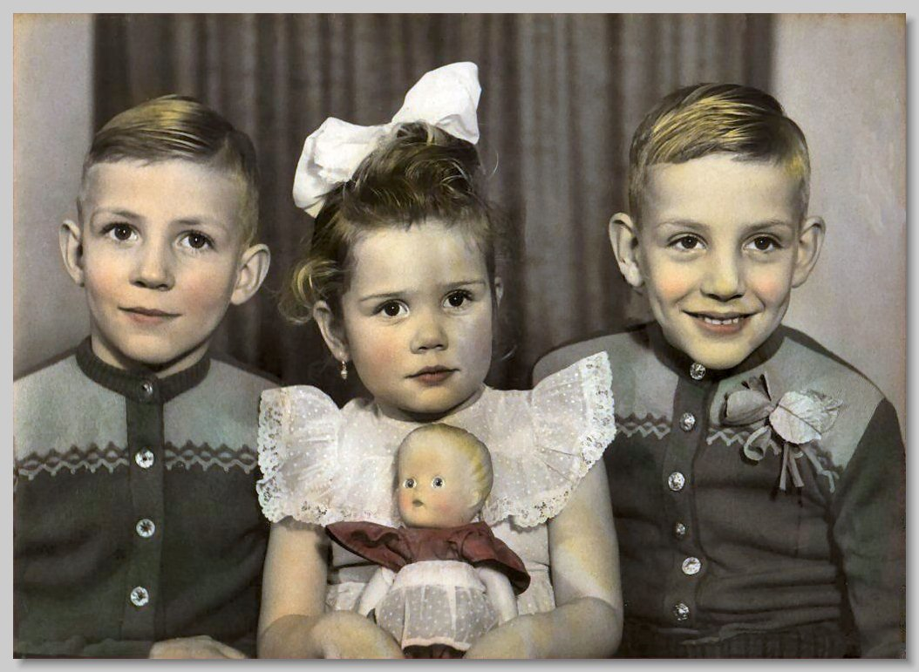
Je kan nu ook delen van je foto inkleuren met de computer. Vroeger schilderde ze dit met de hand in om een zwart-wit foto echter te laten lijken.

Slide 19
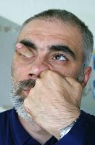
Photoshop manipulatie

Slide 20
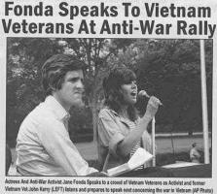
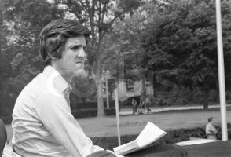
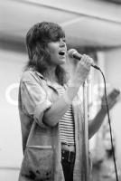
Betrouwbaar of niet?
Foto bewerking in nieuwsfoto’s , vind jij dat dit mag?

Slide 21
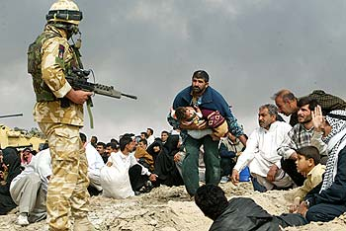
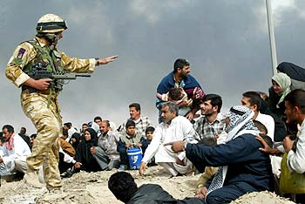
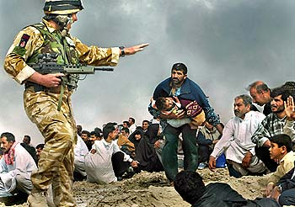
+
=

Slide 22
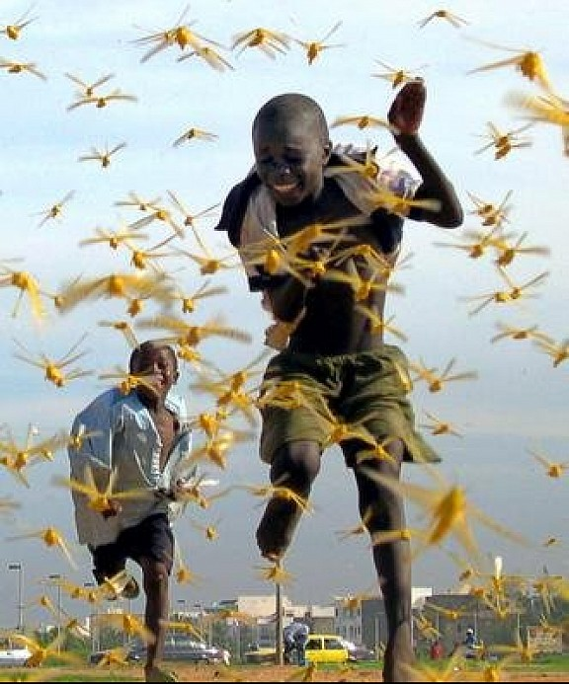
Opdracht 1:
Noem 4 soorten fotografie.
Wat voor aanzicht is dit?
Vanuit welk standpunt is deze foto gemaakt?
Is er hier bewerking toegepast? Waarom wel/niet?
Noem 2 dingen waar je op moet letten als je een foto maakt.
Vind jij een foto altijd betrouwbaar? Waarom wel/niet?
Welke foto spreekt je aan in de presentatie en waarom?
Wat voor foto’s maak je zelf wel eens?
Ben jij een goede fotograaf? Waarom wel/niet?

Slide 23
1. Fotograaf: Erwin Olaf Titel: A Streetcar Named Desire 2010, Nederland

Slide 24
2. World Press Foto 2016, Warren Richardson (AUS) Titel: Hope for a new life 2015, Syrië

Slide 25
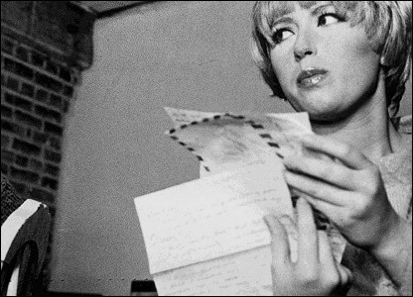
3. Fotograaf: Cindy Sherman Titel: untitled filmstill nr 5 1977, New York

Slide 26
Schoolexamen Opdracht
Zoek, knip en plak jouw eigen fotomontage.
OF
Maak een reportage van huis, school of hobby.

